Slide 1
Работа со списками избирателей

Slide 2
Работа со списком накануне дня голосования
Подписание списка избирателей с внесенными в него до дня голосования уточнениями с указанием числа избирателей, включенных в список на момент подписания, и заверение списка печатью УИК
Не позднее 18 часов
дня предшествующего дню голосования
Оформление отдельных книг списка избирателей
После подписания списка избирателей
ДАТА

Slide 3
Оформление книг списка избирателей

Slide 4
Неправильно оформлены книги списка избирателей

Slide 5
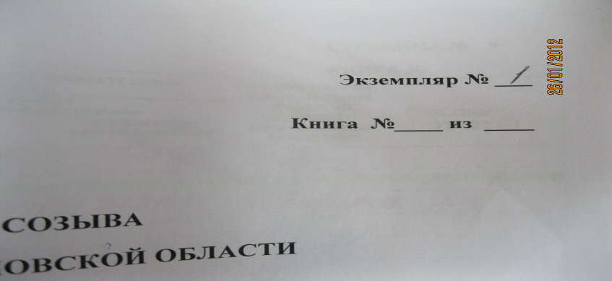
На титульном листе расшитого на книги списка не указаны номер книги и общее количество книг

Slide 6
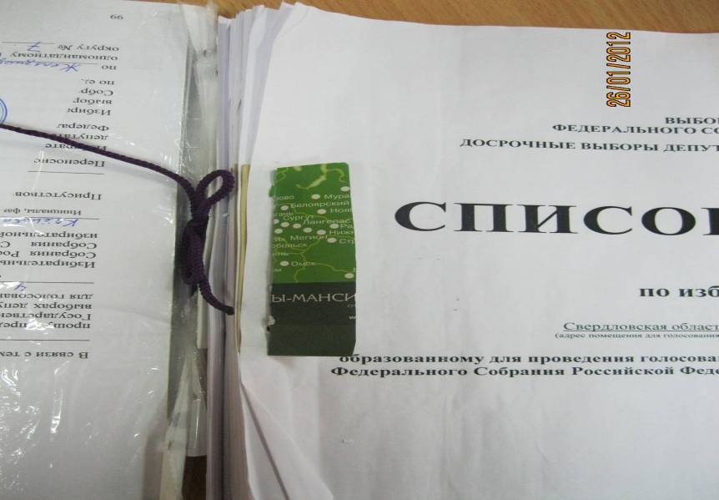
Книги списка не сброшюрованы (прошиты) и не заверены подписью и печатью

Slide 7
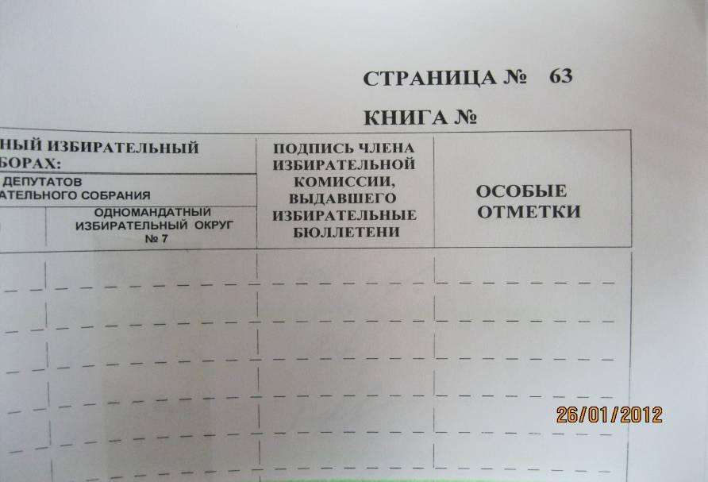
Нет номера книги

Slide 8
Требования закона по заверению списка избирателей пункт 13 статьи 17 ФЗ «Об основных гарантиях..»
Внимание
Участковая комиссия вправе разделить первый экземпляр списка избирателей на отдельные книги
в следующем порядке
Не позднее дня предшествующего дню голосования каждая книга должна быть
1. Сброшюрована
2. Заверена Печатью УИК
3. Подписана председателем УИК с расшифровкой

Slide 9
Постановлением Центральной избирательной комиссии определяется порядок оформления книг списка
Каждая книга должна быть снабжена титульным листом;
На титульном листе указывается порядковый номер книги;
На титульном листе указывается общее количество отдельных книг, на которые разделен список избирателей;
На каждом листе списка указывается № книги;

Slide 10
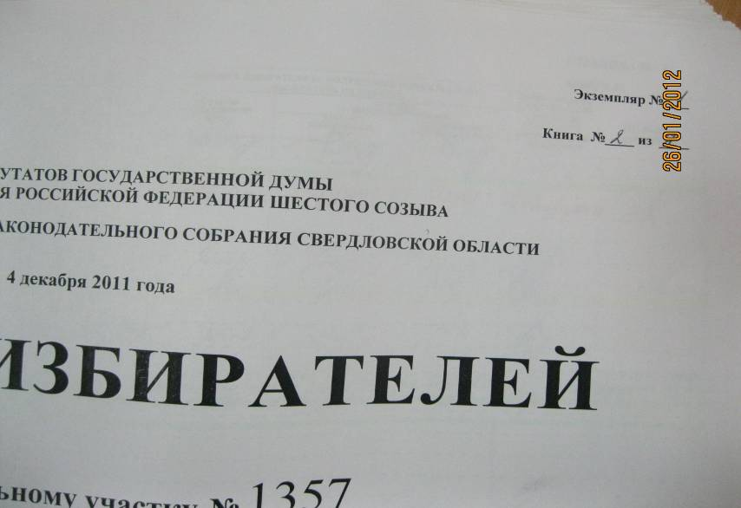
Книга снабжена титульным листом
Книги пронумерованы

Slide 11
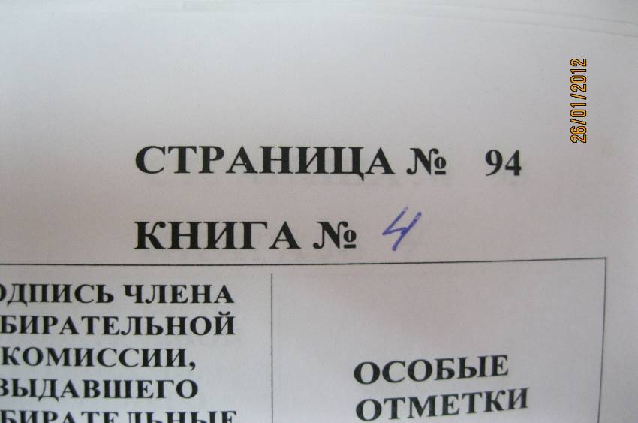
На каждом листе списка указывается № книги;

Slide 12
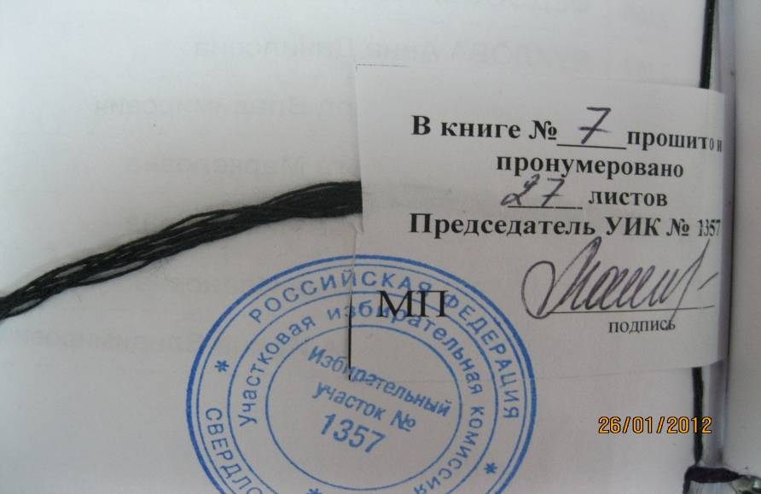
Список расшит на книги, книги опечатаны, подпись председателя и печать проставлены

Slide 13
Оформление последнего листа списка избирателей

Slide 14
Неправильно оформлен последний лист списка избирателей

Slide 15
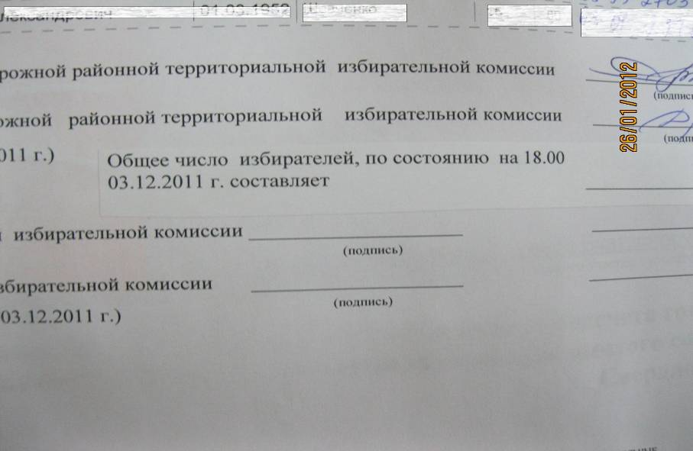
На 18.00 часов ___.___.201__г.
Список не подписан председателем и секретарем комиссии и не заверен печатью. Не проставлено число избирателей

Slide 16
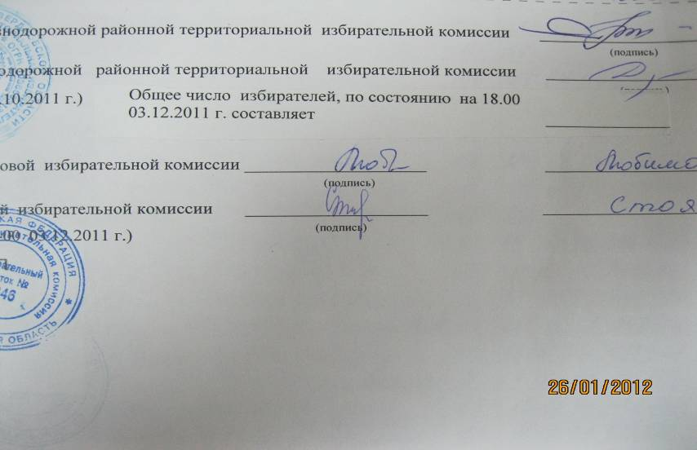
На 18.00 часов ___.___.201г. список подписан и заверен печатью. Не проставлено число избирателей.

Slide 17
Требования закона по заверению списка избирателей пункт 14 статьи 17 ФЗ «Об основных гарантиях..»
Внимание
выверенный и уточненный список заверяется
« »_____ 201_ года на 18.00 часов
в следующем порядке
1. Проставляется «Общее число избирателей, включенных в список избирателей по состоянию на 18.00 часов составляет ___________»
2. Подпись председателя УИК с расшифровкой
3. Подпись секретаря УИК с расшифровкой
4. Печать УИК

Slide 18
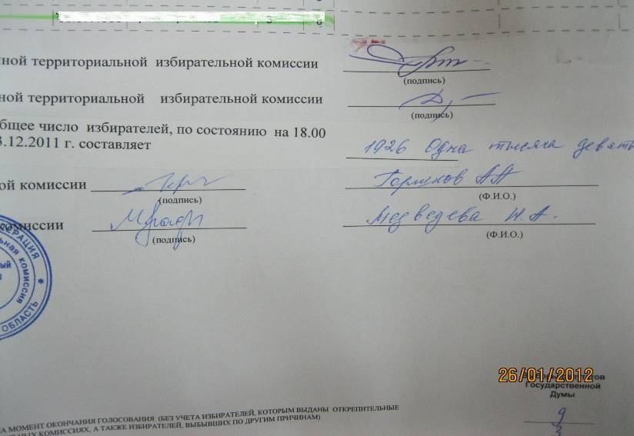
Правильно оформлен последний лист списка избирателей
Внесено на 18.00 часов 03.12.2011г:
число избирателей, список подписан и заверен печатью

Slide 19
Заполнение суммарных данных на каждой странице итоговых сведений об избирателях

Slide 20
Неправильное заполнение суммарных данных на каждой странице итоговых сведений об избирателях

Slide 21
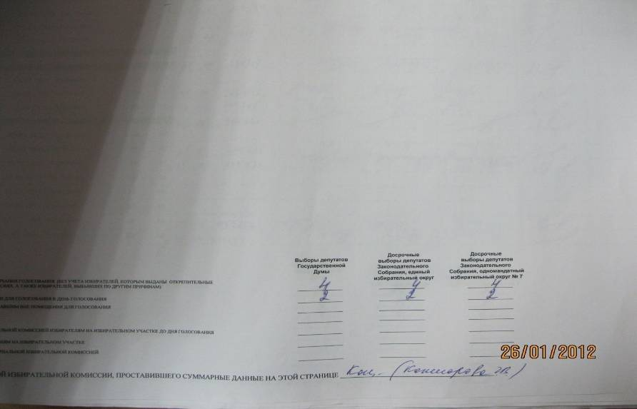
Не заполнена часть суммарных данный

Slide 22
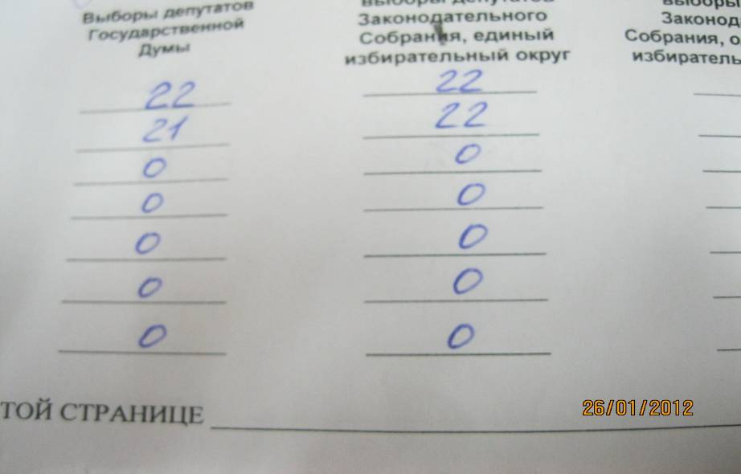
Не заверено подписью члена комиссии
Нет подписи и Ф.И.О.

Slide 23
Требования закона по оформлению суммарных данных каждого листа списка избирателей пункты 5 и 6 статьи 67 ФЗ «Об основных гарантиях..»
Внимание
Перед непосредственным подсчетом голосов
Внести суммарные данные по каждой странице списка избирателей;
Заполняются все строки суммарных данных;
После внесения данных каждая страница списка подписывается членом комиссии;

Slide 24
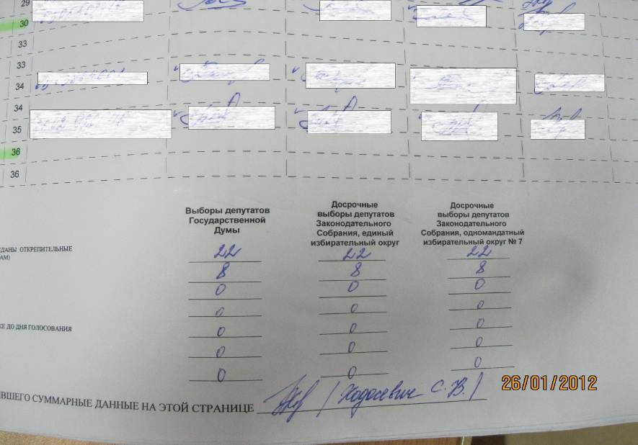
Правильное оформление подсчета суммарных данных по странице
Вариант 1

Slide 25
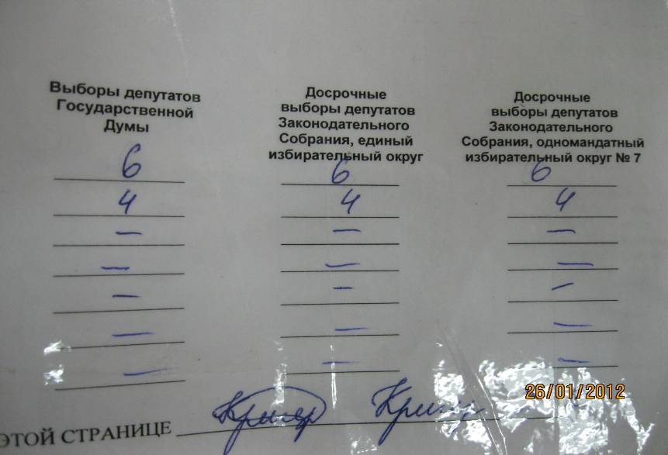
Правильное оформление подсчета суммарных данных по странице
Вариант 2

Slide 26
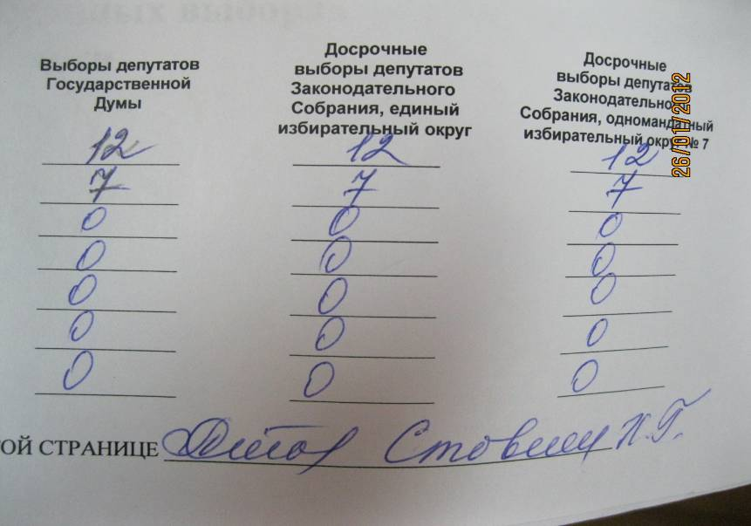
Правильное оформление подсчета суммарных данных по странице
Вариант 3

Slide 27
Оформление листа с итоговыми сведениями об избирателях на момент окончания голосования

Slide 28
Неправильно оформлен лист списка избирателей с итоговыми данными

Slide 29
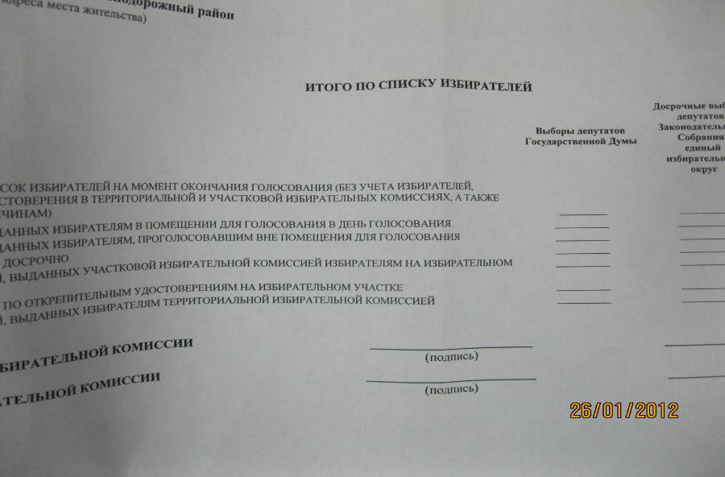
Нет числовых данных, нет подписи секретаря, нет подписи председателя, нет печати

Slide 30
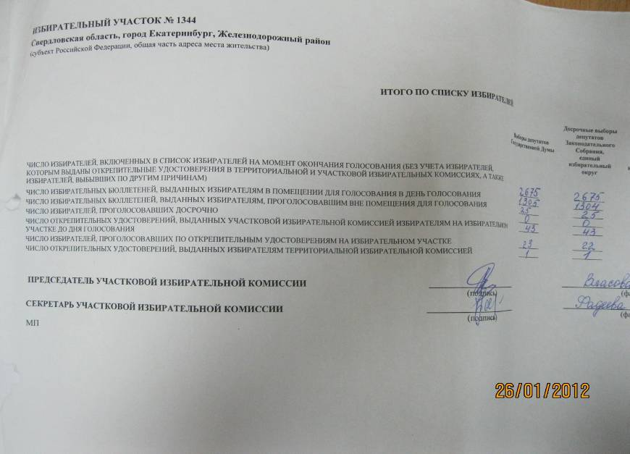
Числовые данные имеются, подписан председателем и секретарем.
Не заверен печатью

Slide 31
Требования закона по оформлению последнего листа списка избирателей с суммарными данными
Внимание
по окончании времени для голосования
1. Проставить «Общее число избирателей, включенных в список избирателей по состоянию на 18.00 часов ___ ______ 201__ года составляет ___________»
2. Подпись председателя УИК с расшифровкой
3. Подпись секретаря УИК с расшифровкой
4. Печать УИК

Slide 32
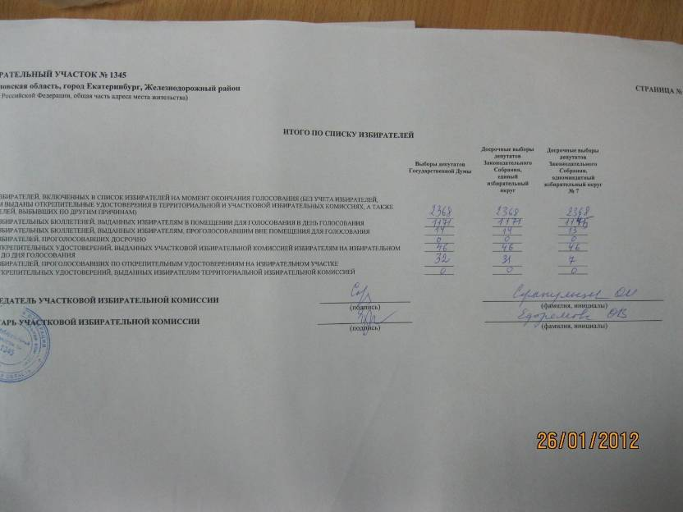
Последний лист-заверитель списка (заполняется на момент окончания голосования)

Slide 33
Оформление списка избирателей: продолжение нумерации

Slide 34
Не правильно продолжена нумерация листов списка избирателей.

Slide 35
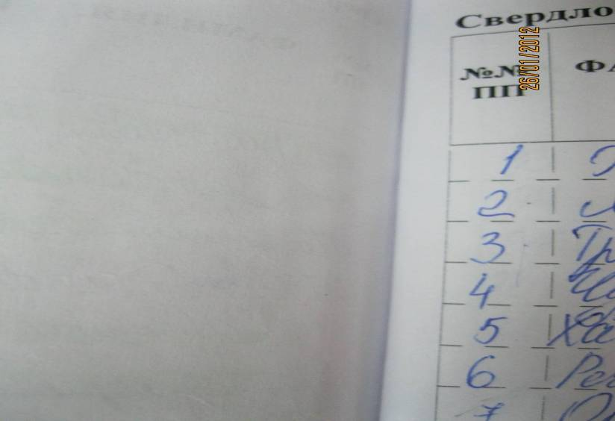
В листах дополнительного списка нумерация начата с единицы

Slide 36
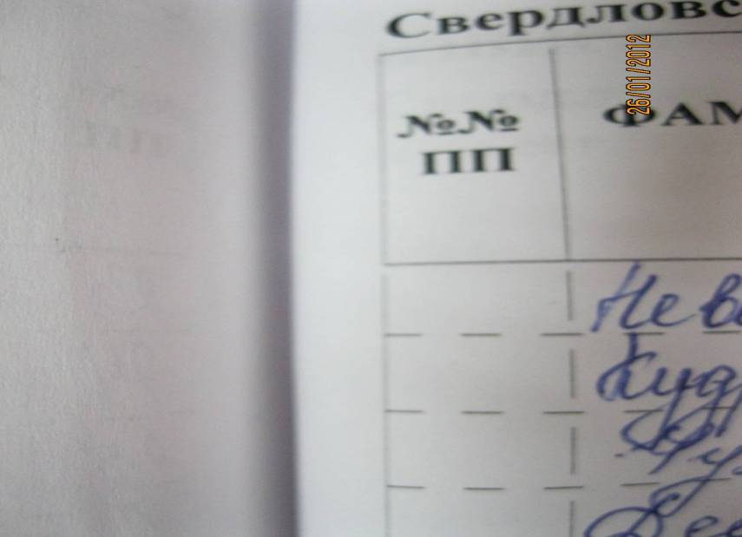
Записи не пронумерованы
?
?
?

Slide 37
Требования закона по подсчету числа избирателей включенных в список избирателей на день предшествующий дню голосования
Внимание
1. В листах дополнительного списка нумерация продолжается.

Slide 38
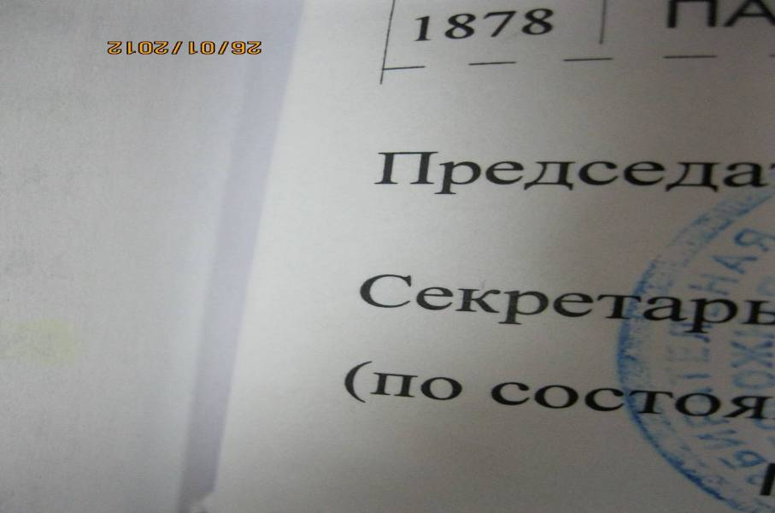
Нумерация записей в списке

Slide 39
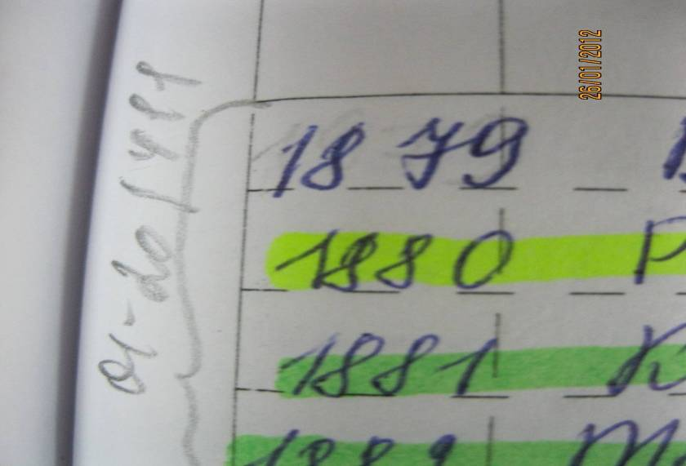
Продолжение сквозной нумерации записей в листах дополнительного списка

Slide 40
Порядок работы со списком избирателей по окончании дня голосования

Slide 41
Постановлением Центральной избирательной комиссии определяется порядок оформления книг списка
По окончании подсчета голосов список, разделенный на отдельные книги, а также титульный лист, листы списка со сведениями об избирателях, включенных в список дополнительно в день голосования, и последний лист списка брошюруются (прошиваются) в один том;
Книга заверяется печатью участковой комиссии;
Заверяется подписью председателя;
разброшюрование отдельных книг списка избирателей не допускается

Slide 42
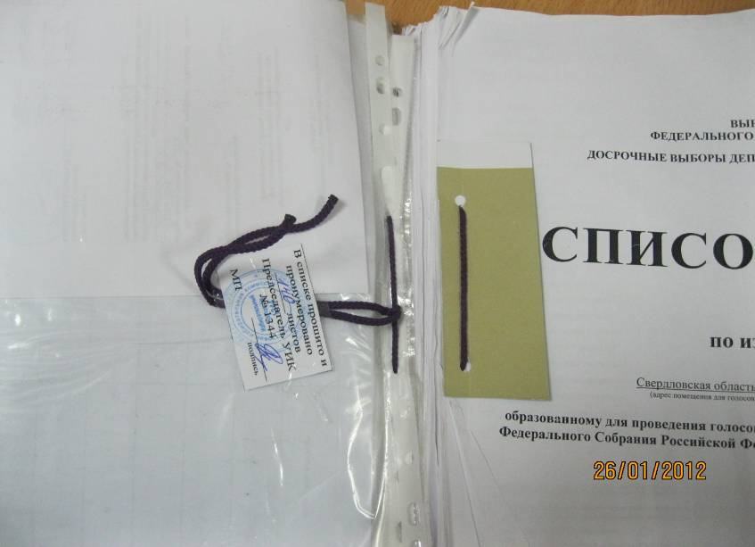
После окончания голосования книги собраны в список . Список прошит и заверен.

Slide 43
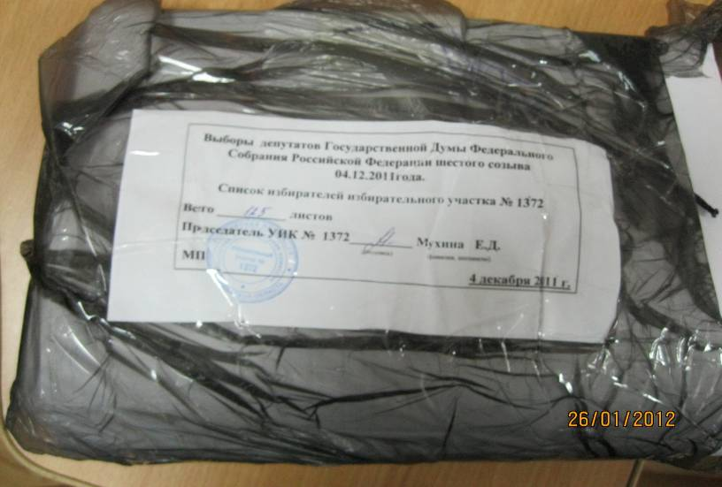
Список упакован и заверен удостоверительной надписью

